Slide 1
Dostupnost lékařské péče v návaznosti na stárnutí populace
DAN JIRÁNEK
ředitel Legislativní a právní sekce SMO ČR

Slide 2
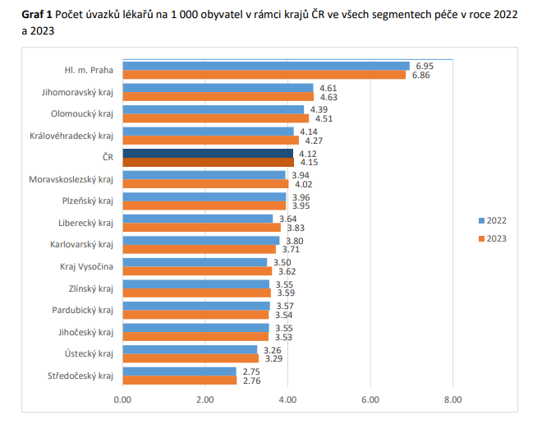

Slide 3
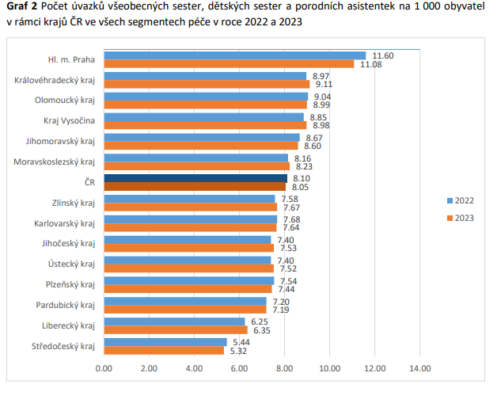

Slide 4
Praktičtí lékaři pro dospělé
Zdroj: ČSÚ

Slide 5
Praktičtí lékaři pro děti a dorost
Zdroj: ČSÚ

Slide 6
Ordinace stomatologů
Zdroj: ČSÚ

Slide 7
Ordinace gynekologů
Zdroj: ČSÚ

Slide 8
Ordinace specialistů
Zdroj: ČSÚ

Slide 9
Děkuji za pozornost

